Slide 1
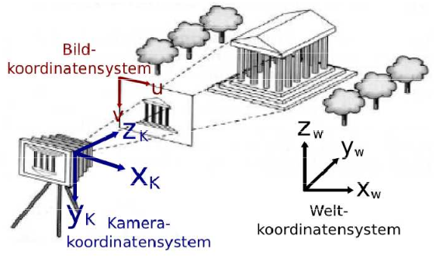
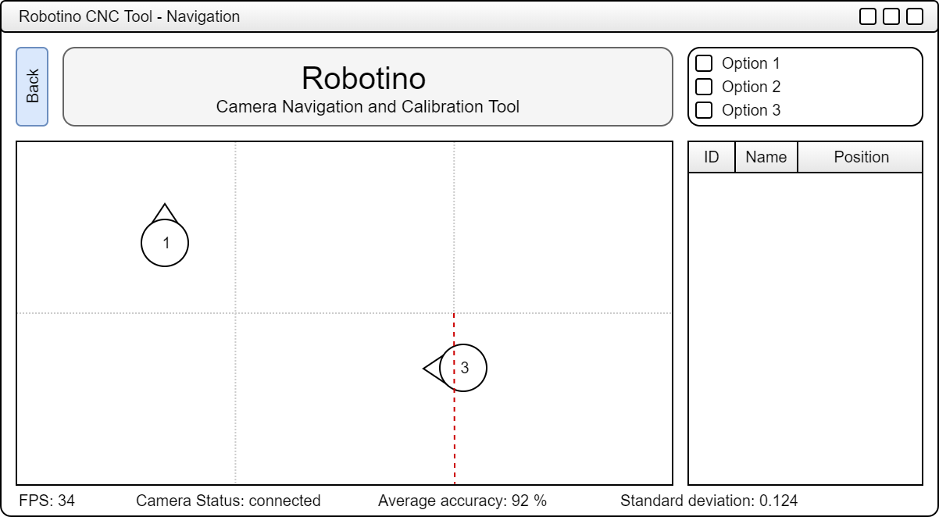
Konzeptpräsentation Gewerk 5: Roboternavigation und Augmented Reality
VPJ, WS17/SS18, B. Bruss – J. Potthoff – H. Shafaq – L. Worm

Slide 2
Gliederung
Kalibrierung
Vom Objekt zum Pixel
Intrinsische und extrinsische Parameter
Nutzen der Parameter
Aktivitätsdiagramm
Mögliches Applikationsdesign
Navigations-App
Positionsermittlung der Roboter
Mögliches Applikationsdesign
Augmented Reality mit ArUco und OpenCV

Slide 3
1. Kalibrierung Vom Objekt zum Pixel (1)
Lochkameramodell
Projektion realer Punkte auf Bildebene

Slide 4
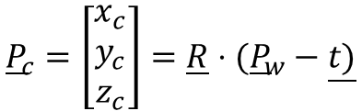
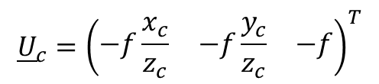
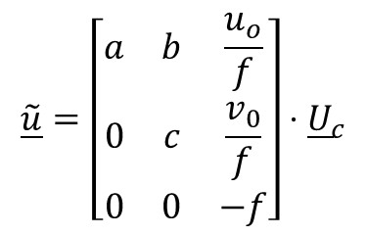
1. Kalibrierung Vom Objekt zum Pixel (2)
Transformation eines Punktes Pw in Weltkoordinaten in einen affinen Bildpunkt U:
Weltkoordinaten
Kamerakoordinaten
Euklidische Bildkoordinaten
Affine Koordinaten

Slide 5
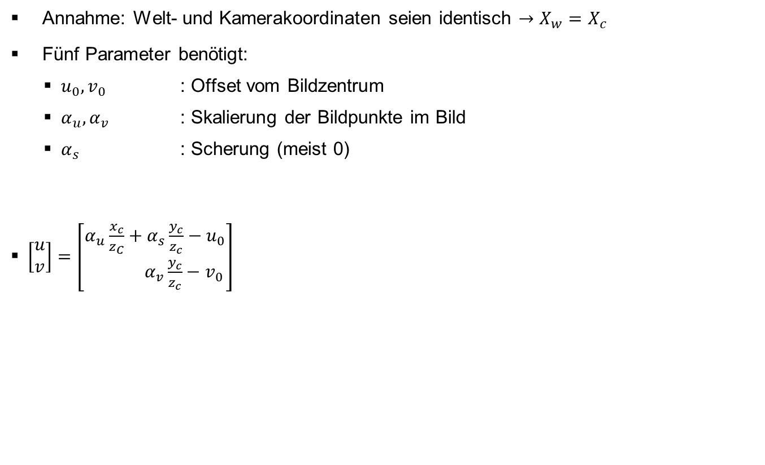
1. Kalibrierung Intrinsische Parameter

Slide 6
1. Kalibrierung Extrinsische Parameter (1)
Umrechnung von Weltkoordinaten in Kamerakoordinaten
6 Freiheiten
Translation in x-Richtung (Tx)
Translation in y-Richtung (Ty)
Translation in z-Richtung (Tz)
Rotation um die x-Achse mit Winkel α (Rx)
Rotation um die y-Achse mit Winkel β (Ry)
Rotation um die y-Achse mit Winkel γ (Rz)

Slide 7
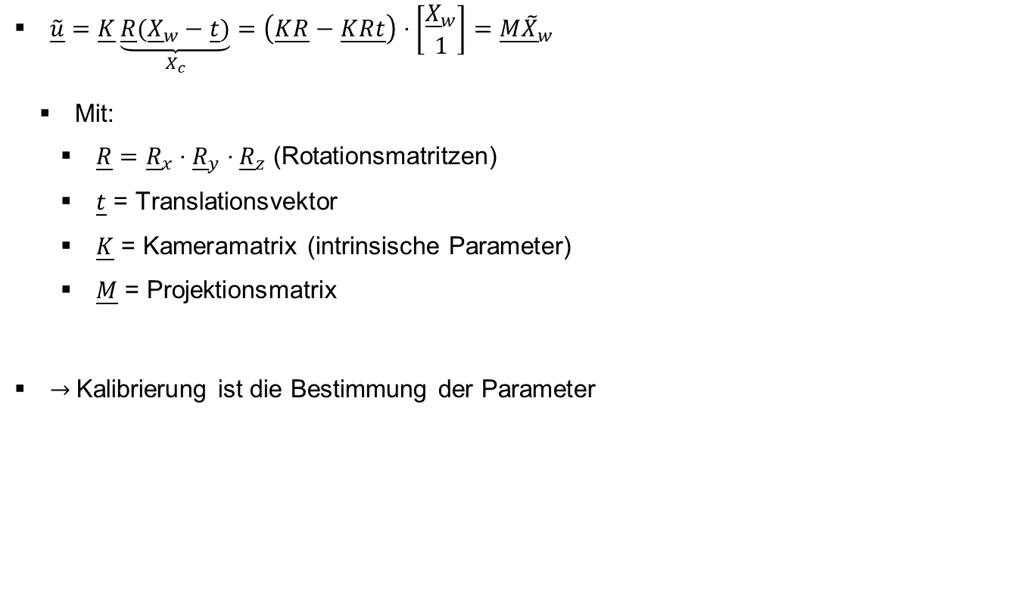

1. Kalibrierung Extrinsische Parameter (2)

Slide 8
1. Kalibrierung Nutzen der Parameter
Entzerrung der Bilder
Krümmung / Fischaugeneffekt (radial distortion)
tangential verzerrtes Bild (tangential distortion)
Rückrechnung eines Bildpunktes in die Position der realen 3D-Welt

Slide 9
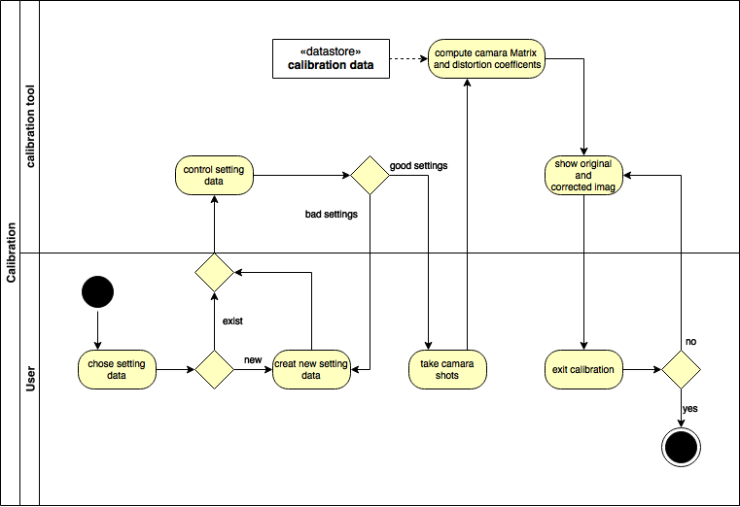
1. Kalibrierung Aktivitätsdiagram

Slide 10
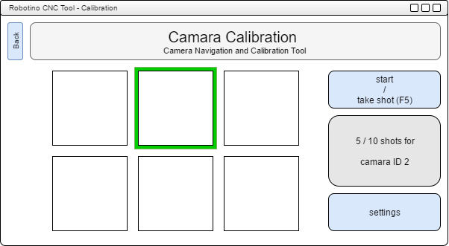
1. Kalibrierung Mögliches Applikationsdesign

Slide 11
2. Navigations-App Positionsermittlung der Roboter
Hauptfunktionen:
Positionsermittlung der Roboter in Weltkoordinaten
Laufende Messung der Kalibriergüte
Signalisierung einer notwendigen Nachkalibrierung
Informationsausgabe (Position, Winkel, Standardabweichung) per UDP
Zuverlässigere Informationsausgabe durch niedrig priorisierte Darstellungsroutine
Zwei ArUco Marker pro Roboter für eine höhere Detektionssicherheit
Verwalten der verwendeten ArUco Marker Bibliothek
Assoziation einer ArUco ID mit konfigurierbaren Namen und fester Höhe
Anpassen von Bildverarbeitungsparametern mit Vorschau

Slide 12
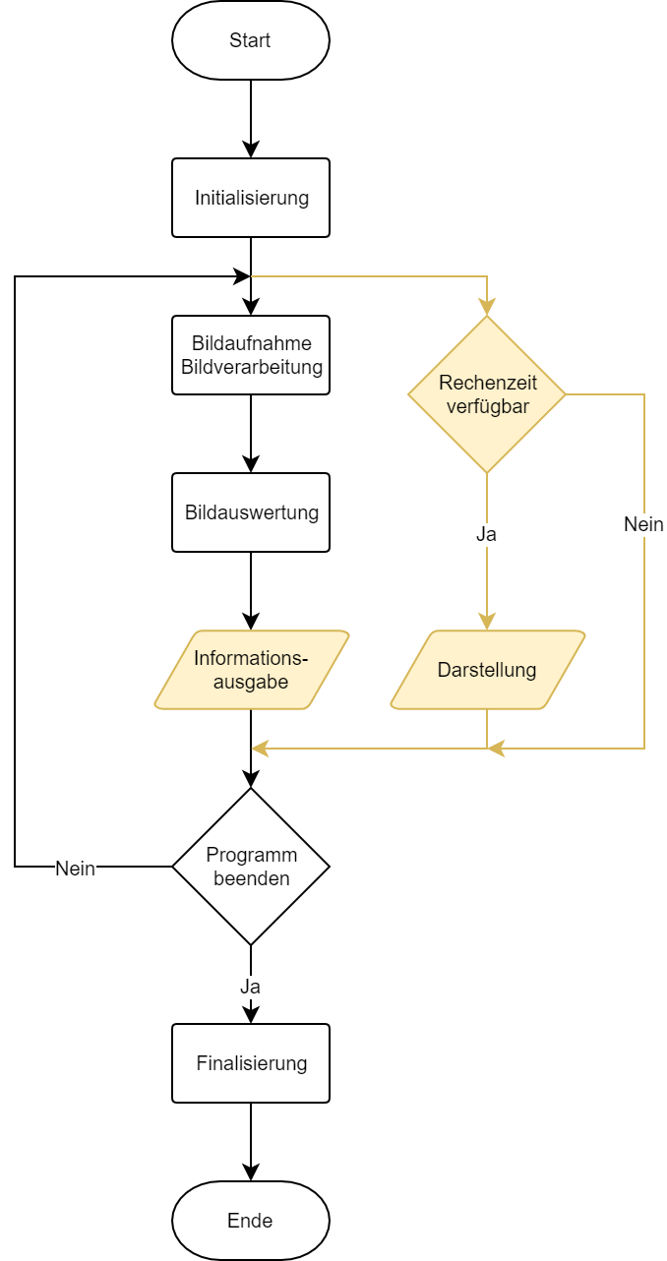
2. Navigations-App Positionsermittlung der Roboter
Programmablauf:
Initialisierung:
Laden von Einstellungen
Berechnung von Transformationsmatrizen
Verbindungsaufbau zu Kameras
Hauptschleife:
Bildaufnahme und Verarbeitung
Informationsermittlung
Informationsausgabe
Nebenschleife (parallel)
Darstellung von Informationen
Dynamisch nach Ressourcenverfügbarkeit
Finalisierung:
Speichern von Einstellungen
Speicherverwaltung

Slide 13
2. Navigations-App Mögliches Applikationsdesign
Mögliches Applikationsdesign der Navigationsapp

Slide 14
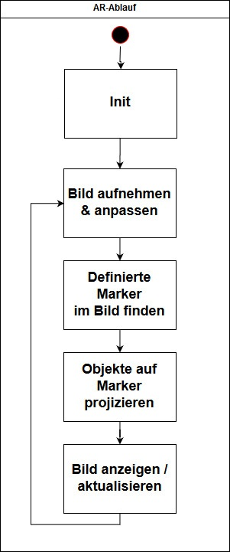
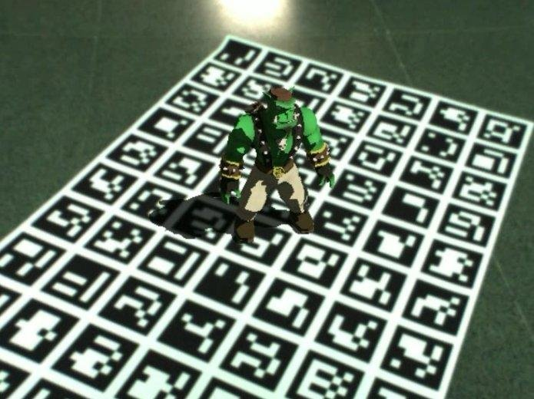
3. Augmented Reality mit ArUco und OpenCV
Anzeige von Informationen / Animationen auf Aruco Markern:
Live-Anzeige von Roboter und Werksdaten
Animation der Stationen und Robotinos mit Ogre3D / Unity
Kamerasicherfelder und Überlappung anzeigen lassen
Interaktionen mit Animationen ermöglichen

Slide 15
Vielen Dank für die Aufmerksamkeit.

Slide 16
Quellen
Quellen
http://www.mi.hs-rm.de/~schwan/Projects/CG/CarreraCV/doku/intrinsisch/intrinsisch.html
http://staff.fh-hagenberg.at/wbackfri/Teaching/AIP/AIP01calibration_11.pdf
http://www9.in.tum.de/seminare/ps.WS06.gdbv/ausarbeitungen/Ranner-Kameramodelle.pdf
https://docs.opencv.org/2.4/doc/tutorials/calib3d/camera_calibration/camera_calibration.html

